Slide 1


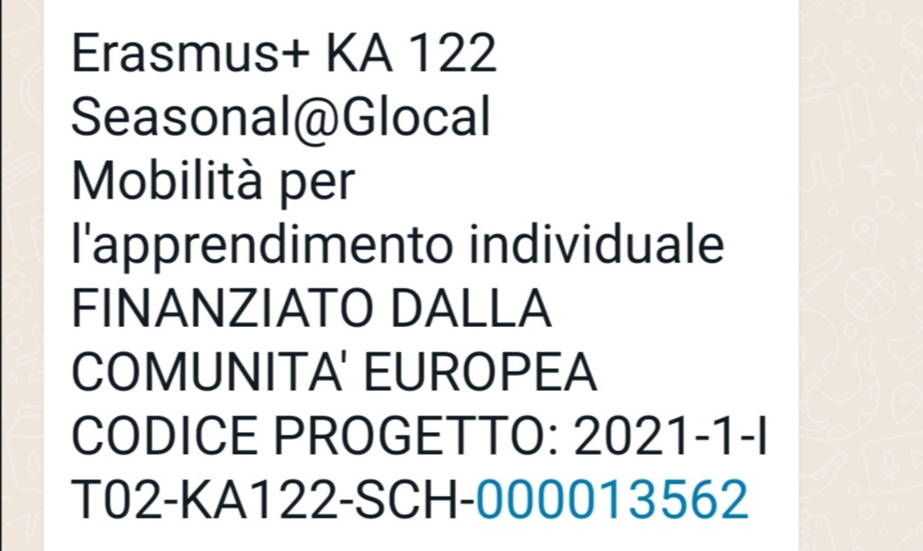
Scuola primaria « Via del Sole» classe 1^ a
«Calabria terra di sole e di sapore»
LA SCUOLA DEL FARE: La raccolta delle olive e dell’ uva

Slide 2
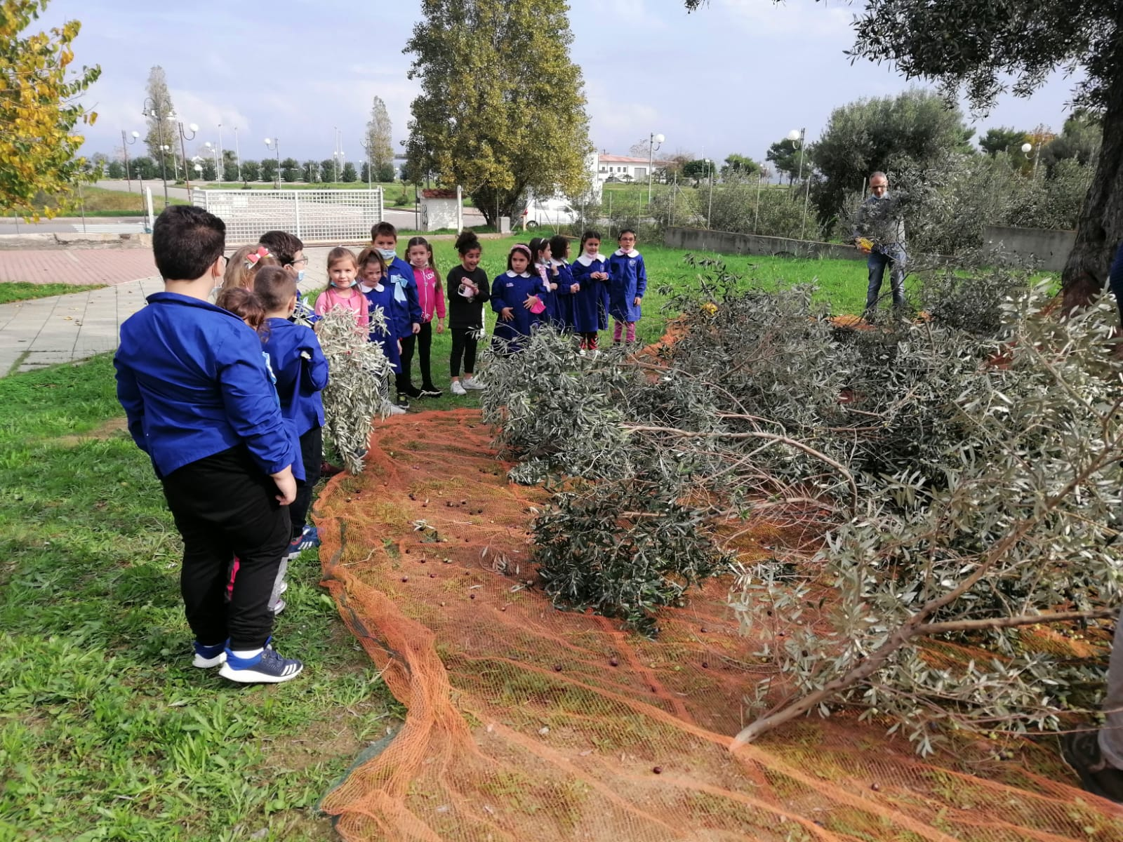
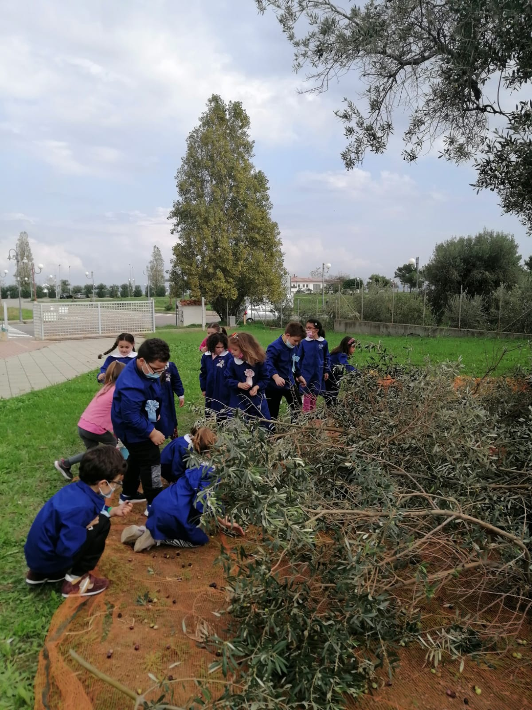
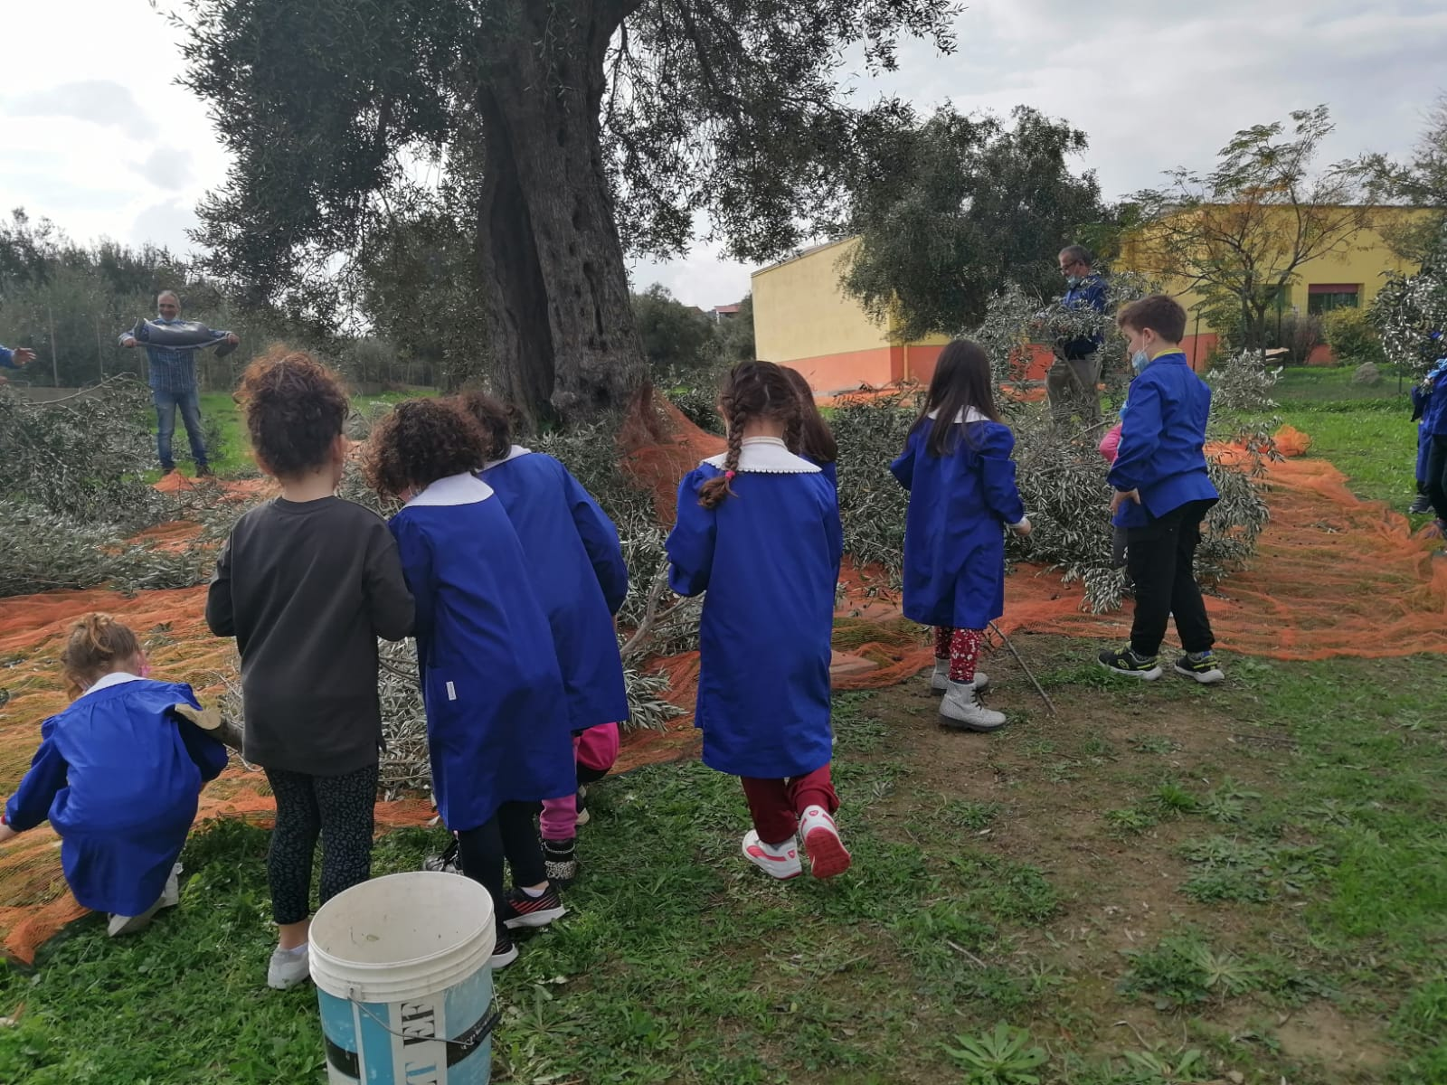
IN CALABRIA, DA OTTOBRE A FINE DICEMBRE INIZIA LA RACCOLTA DELLE OLIVE .
ANCHE NOI LE RACCOGLIAMO NEL CORTILE DELLA NOSTRA SCUOLA…

Slide 3
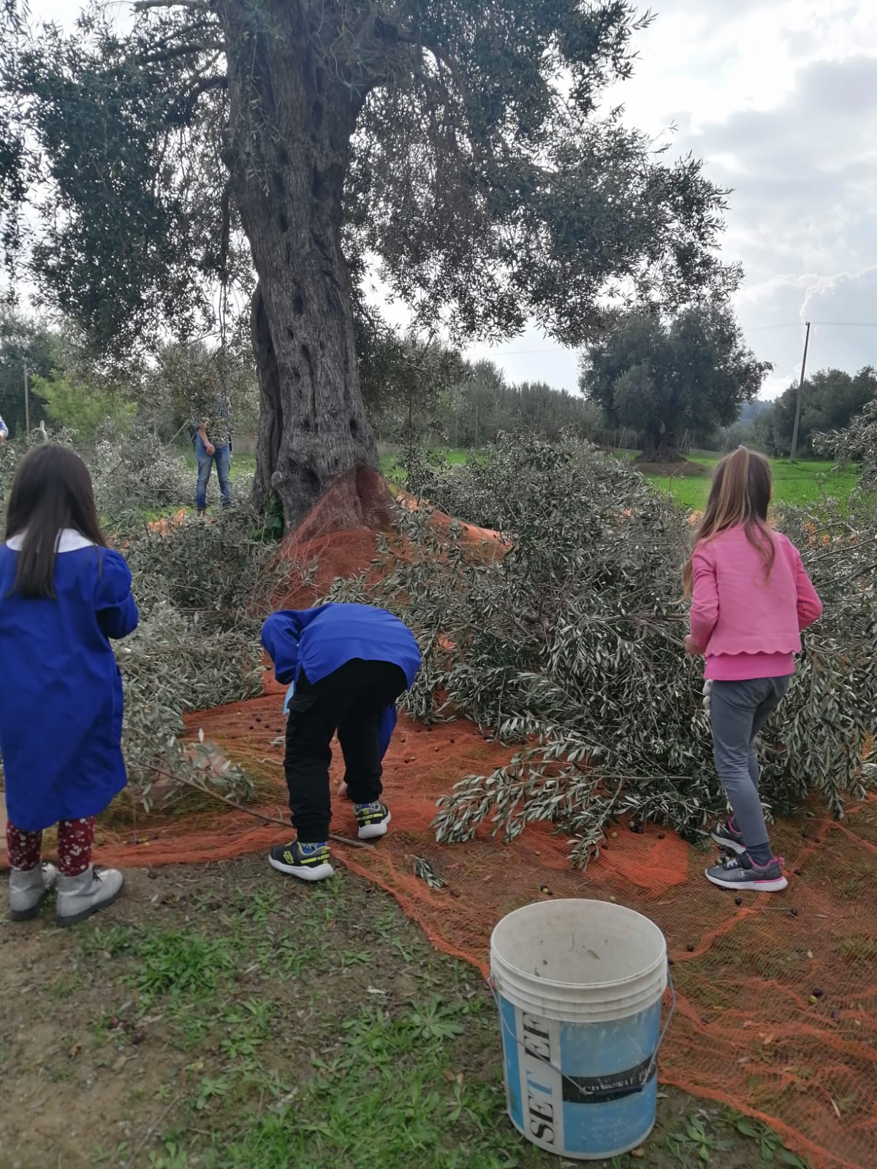
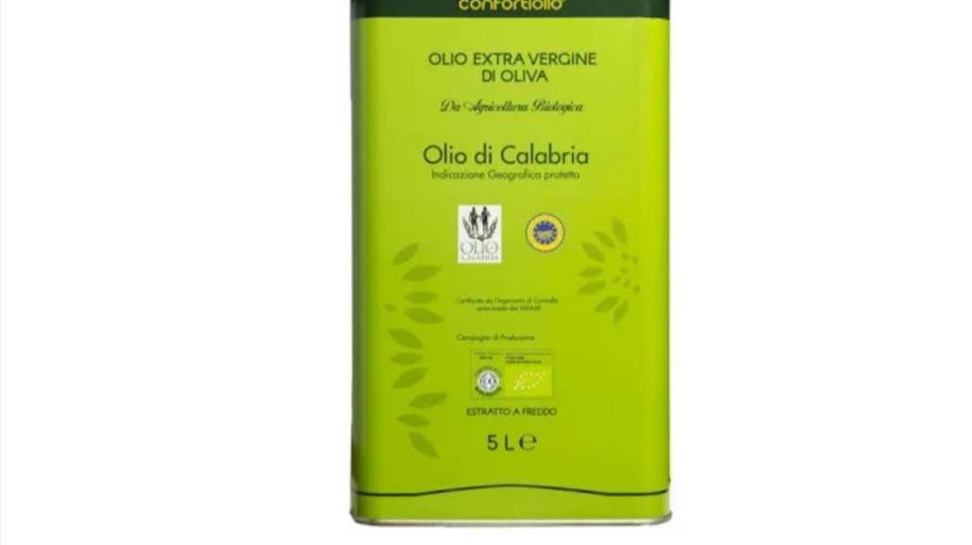
LA TRADIZIONALE RACCOLTA DELLE OLIVE ALLA «VECCHIA MANIERA»
OGGI CI SI AIUTA CON LO SCUOTITORE E IL DEFOGLIATORE…

Slide 4
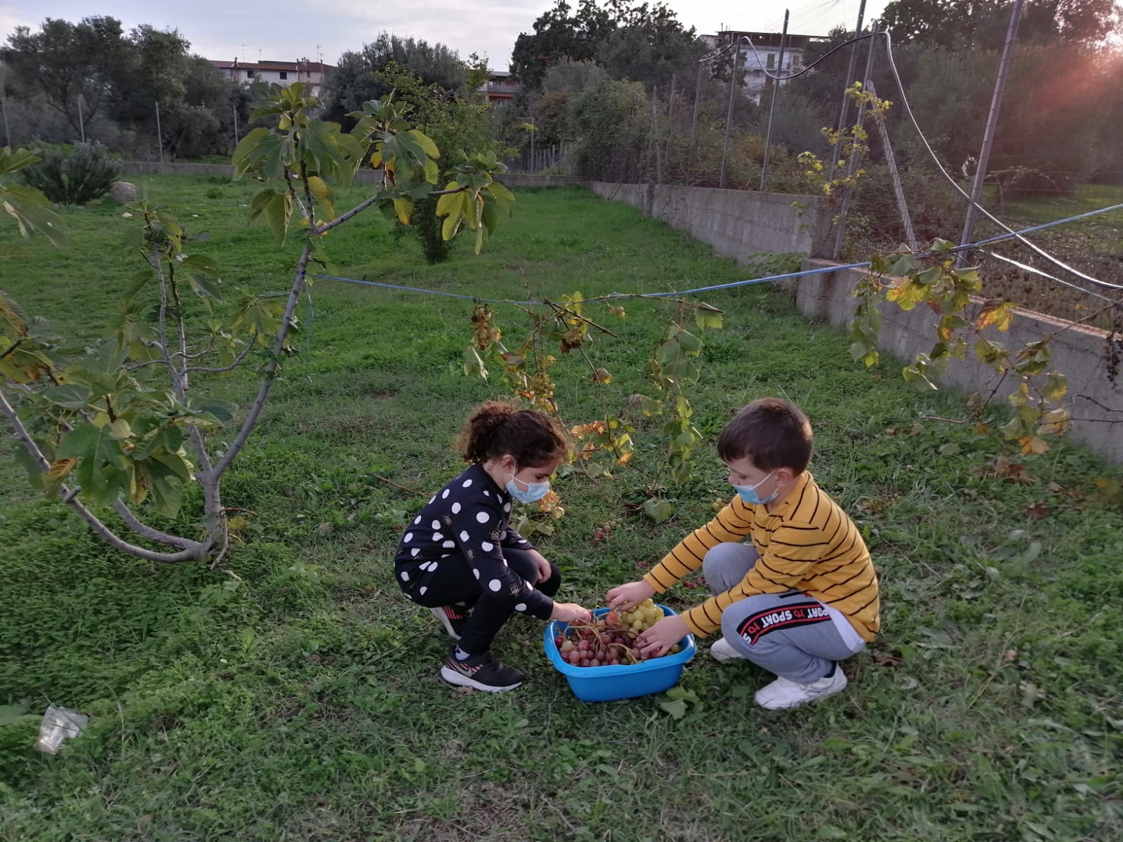
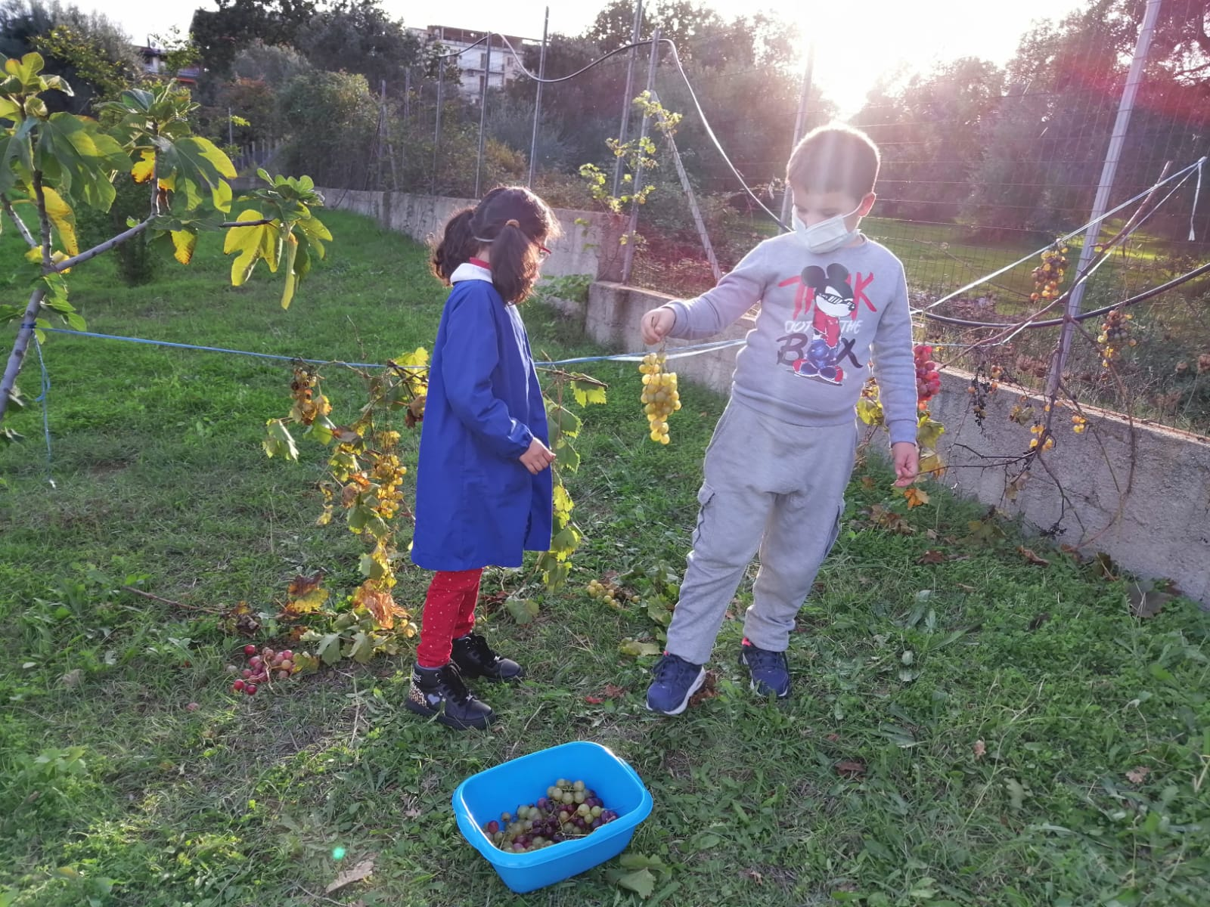
COMPITO DI REALTA’
NOVEMBRE : E’ TEMPO DI VENDEMMIA !
STACCHIAMO GLI ACINI DAL RASPO

Slide 5
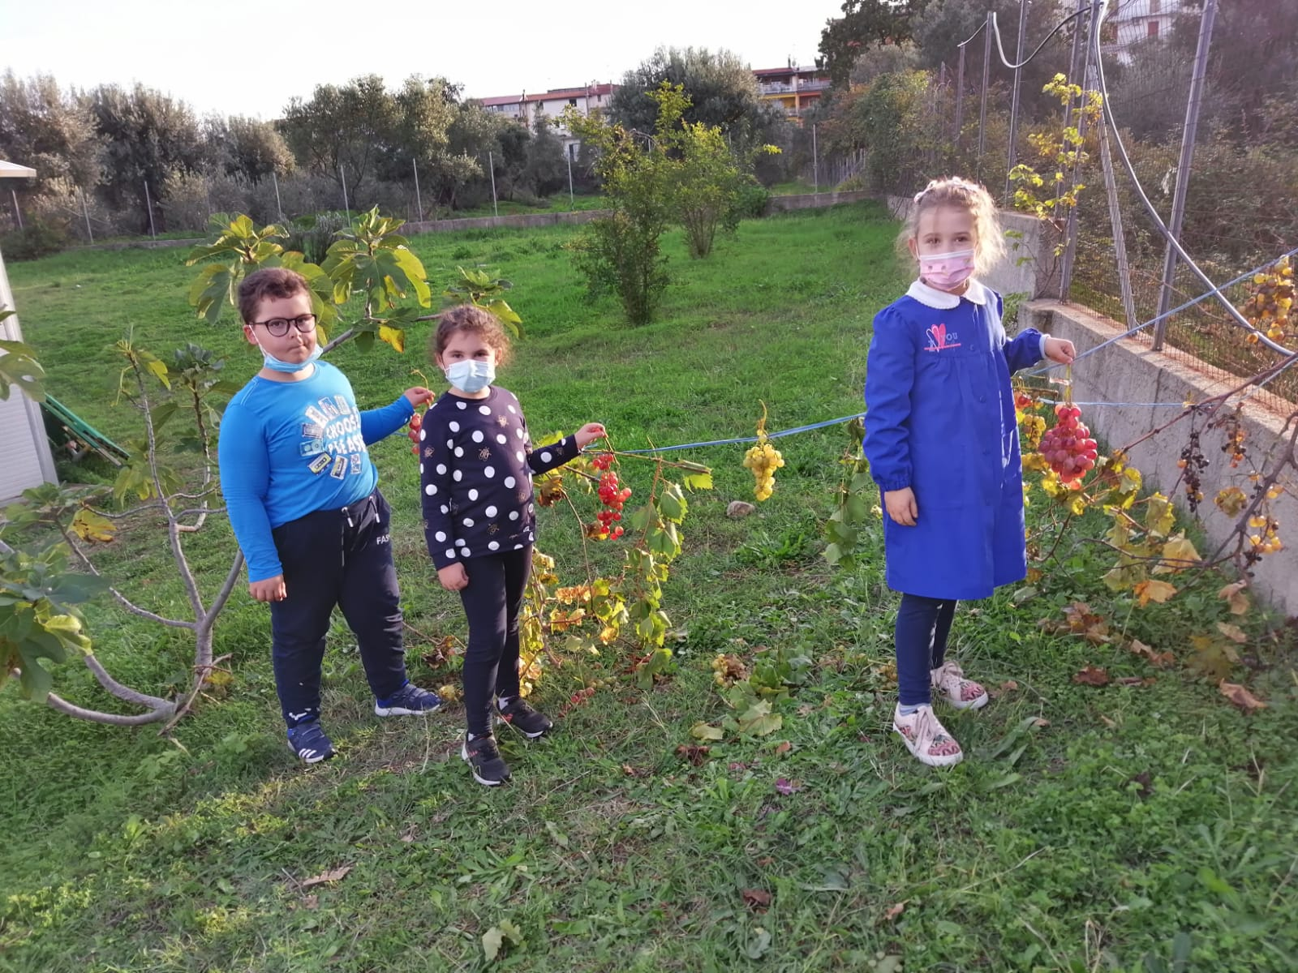
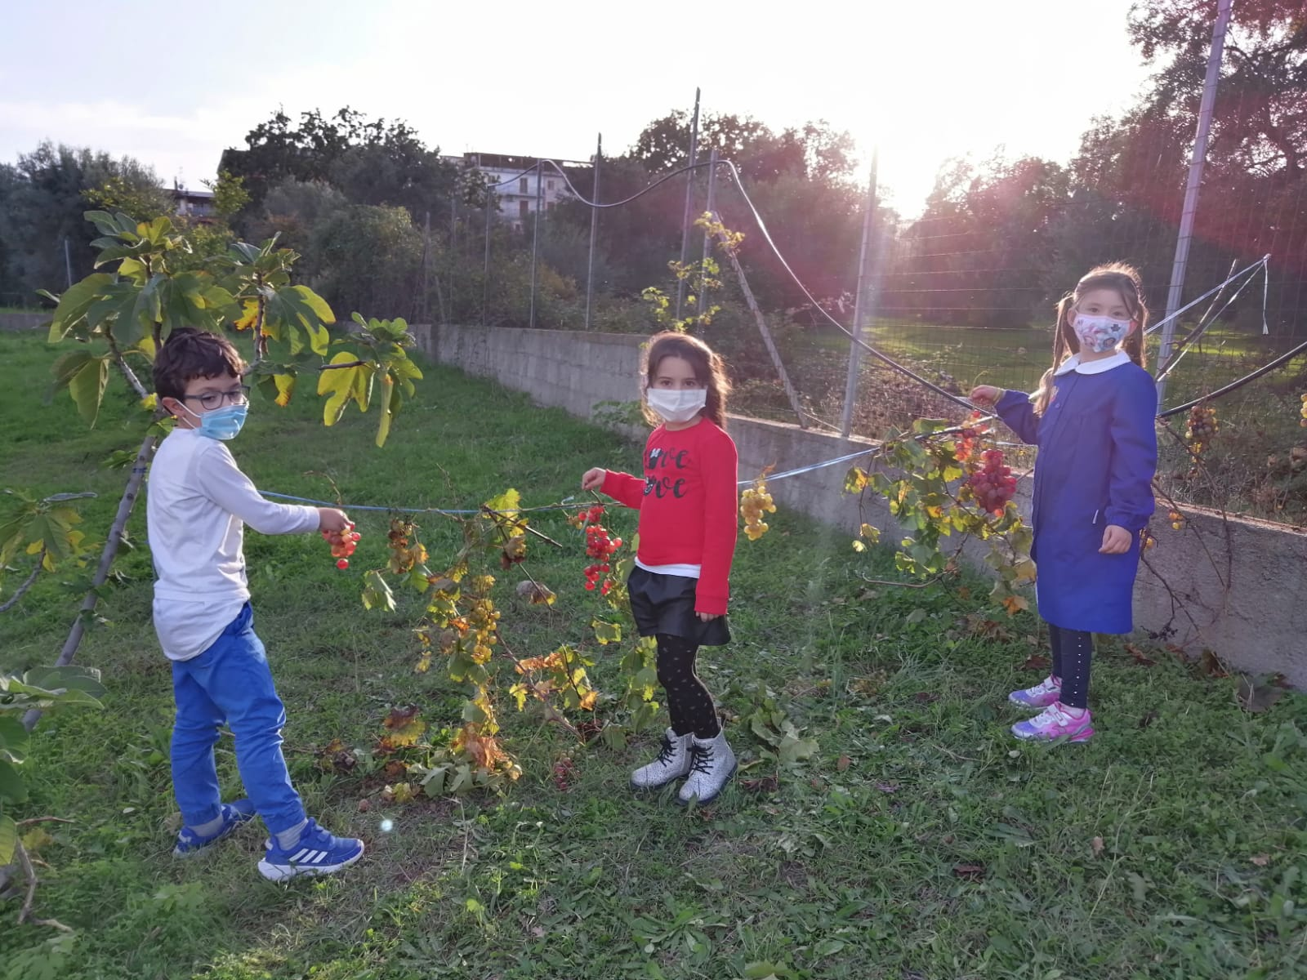
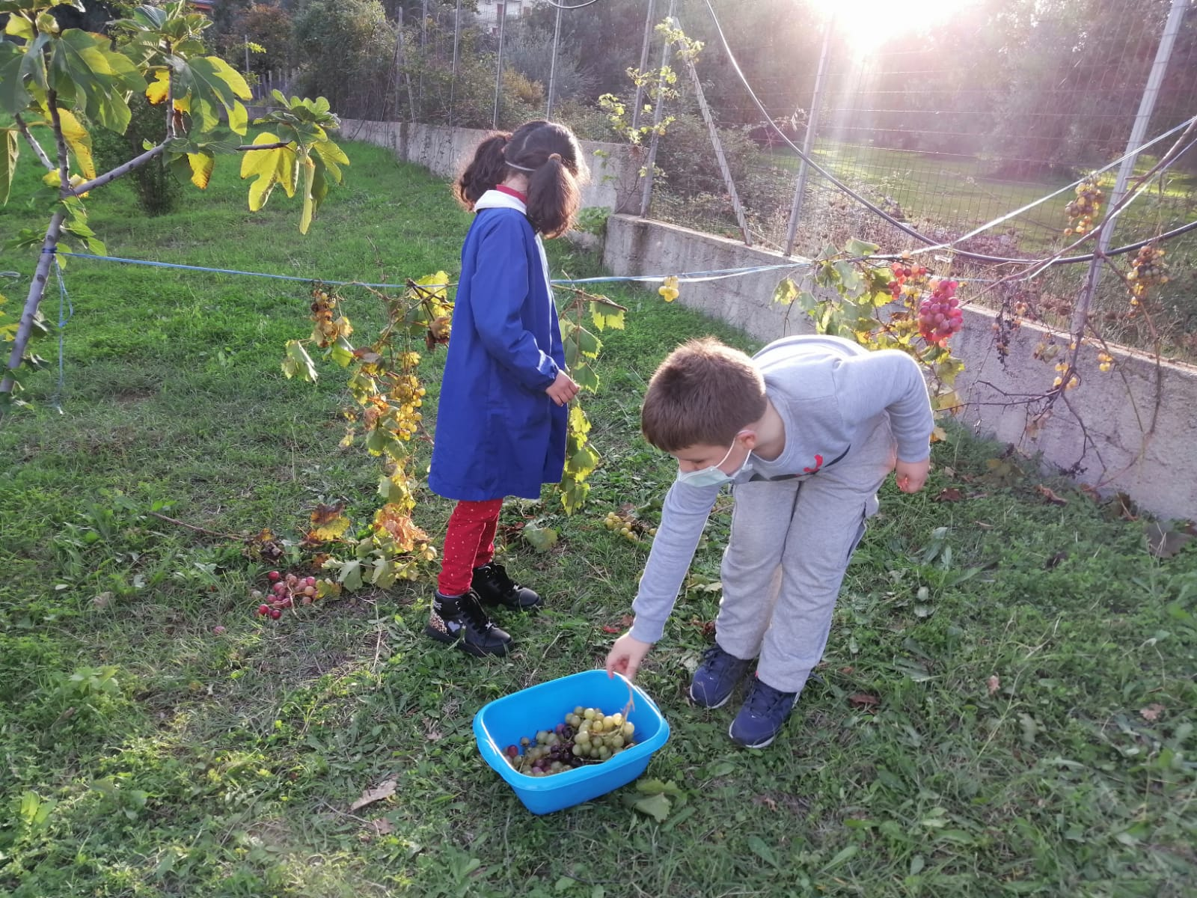
LA CALABRIA GRAZIE AI SUOI VITIGNI (MALVASIA, MAGLIOCCO,
MERLOT, SAN GIOVESE, ZIBIBBO ECC… )
PRODUCE TANTI
VINI DOC

Slide 6
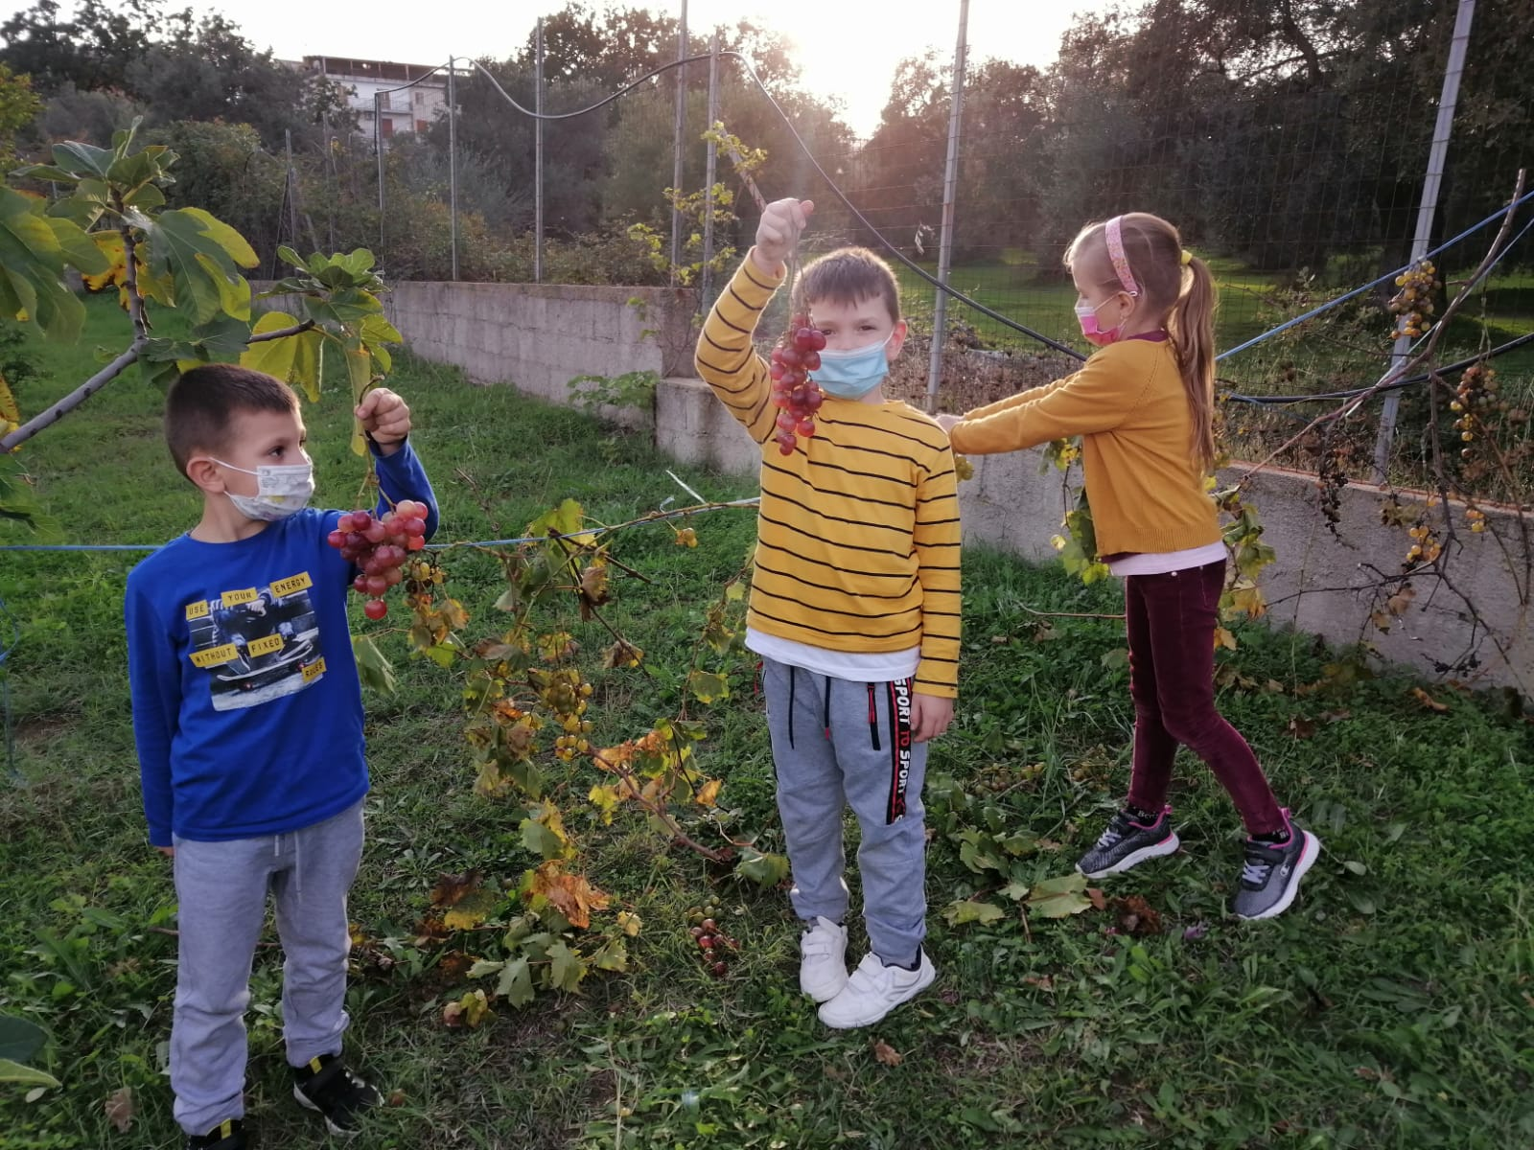
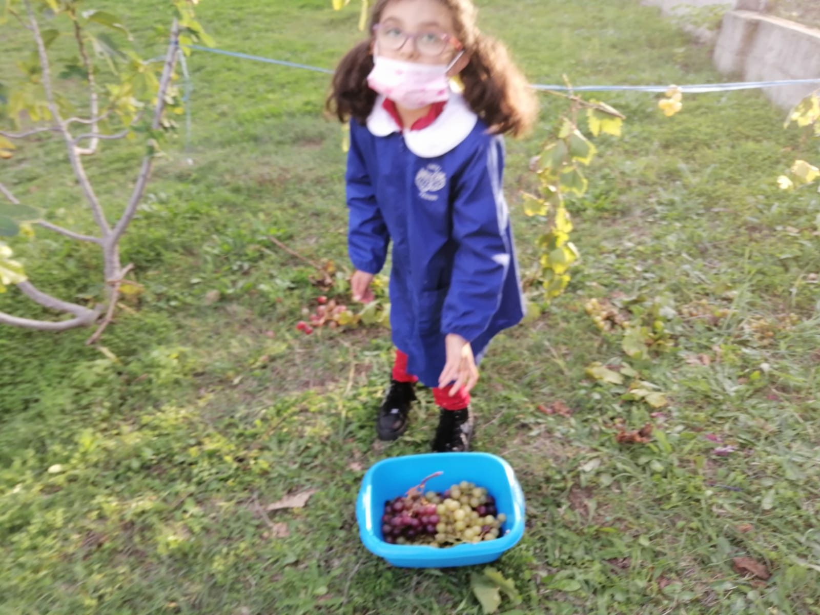
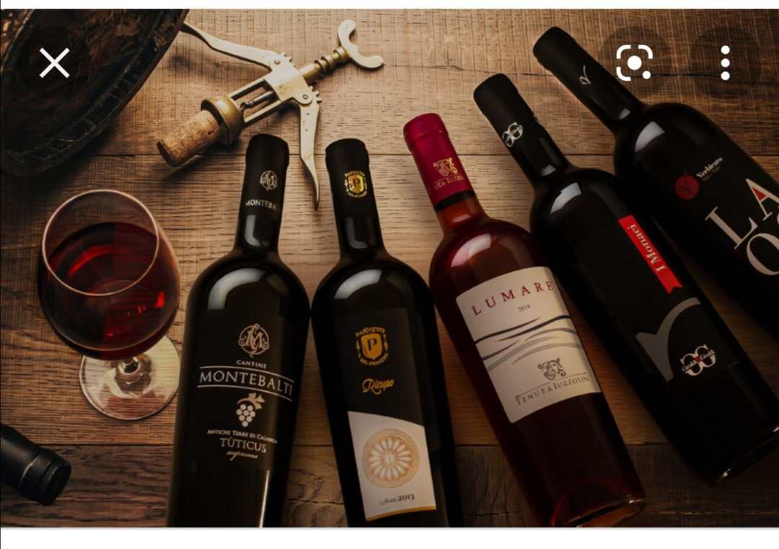
L’ UVA E’ MATURA PER ESSERE PIGIATA: IL SUO SUCCO FERMENTERA’ E SI TRASFORMERA’ IN VINO…
CALABRIA TERRA DEL VINO :
TRA STORIA E INNOVAZIONE
ENOLOGICA

Slide 7
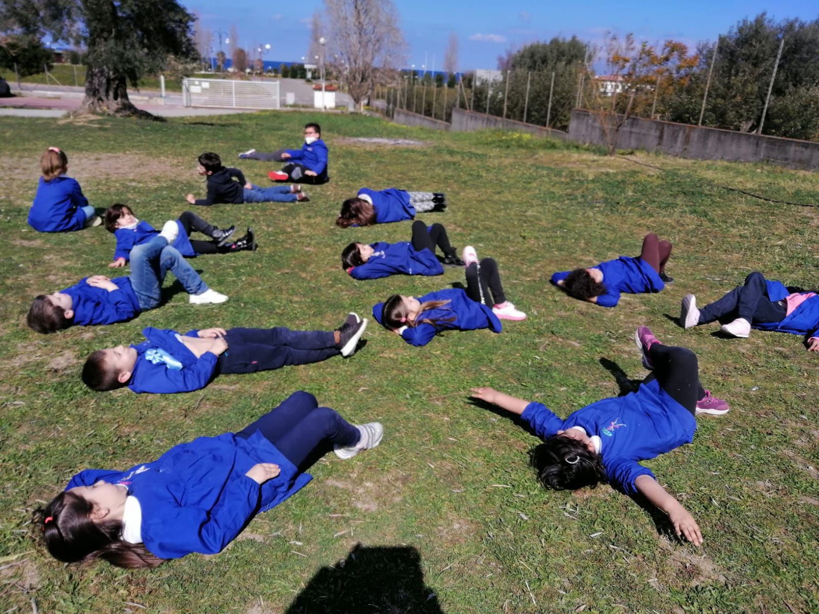
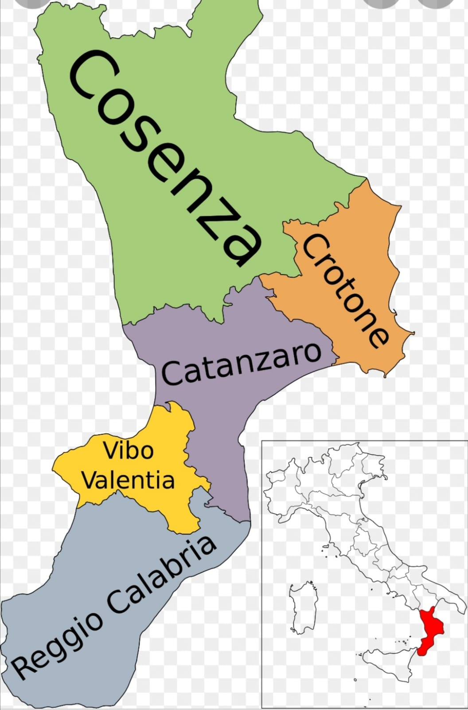
BENVENUTI NELLA TERRA DEL SOLE,
DEI SAPORI E DELL’ ACCOGLIENZA !

